Slide 2

Informe epidemiológico de COVID-19
Resultados del Modelo de Intervención Integral
Distrito Metropolitano de Quito
Semana Epidemiológica 27-2021

Slide 3
Resumen epidemiológico
Semana 27
154 775
49%
51%
1.9%
2.1%
372 999
75 684
79 091
22 894
29.3%
527 774*
346
0.8
2 908
*Metodología OMS: Denominador cálculo de positividad (Casos confirmados + Casos Descartados)
Fuente: Ministerio de Salud Pública (MSP)
Coordinación de Salud Zona9 (CZ9)
Elaborado por: Dirección Metropolitana de Políticas y Planeamiento de la Salud (DMPPS) a través de la Unidad de Información e Investigación (UIEIS) de la Secretaría de Salud (SS)
Fecha de corte: 11 de julio de 2021
Notes:
NÚMERO DE MUESTRAS=CASOS CONFIRMADO+CASOS DESCARTADOS. POR ESA RAZÓN SE OBSERVA DISMINUCIÓN CON RESPECTO A LO REPORTADO EN LA PRESENTACIÓN DEL 14 DE JUNIO. Rt CON DATOS FECHA DE PUBLICACIÓN INFOGRAFÍA.

Slide 4




Resumen epidemiológico
PORCENTAJE DE OCUPACIÓN EN HOSPITALIZACIÓN Y UCI/UCIN DESTINADAS PARA COVID-19, POR ESTABLECIMIENTO DE SALUD QUE REPORTA
% DE OCUPACIÓN HOSPITALIZACIÓN
DEFUNCIONES GENERALES QUITO Y GUAYAQUIL 2020 – 2021. INEC- REGISTRO CIVIL
85%
QUITO
2020 : 17 989
2021: 11 061 (al 11/07/2021)
GUAYAQUIL
2020 = 29 401
2021 = 13 252 (al 11/07/2021)
No. DE PACIETES EN ESPERA
49%
51%
No. DE PACIENTES EN ESPERA
2%
2.1%
6
29 050
42 653
% DE OCUPACIÓN DE UCI/UCIN
DEFUNCIONES GENERALES QUITO, GUAYAQUIL.
REGISTRO CIVIL. MAYO- 07 JULIO 2021.
96%
No. DE PACIENTES EN ESPERA UCI
75
No. DE LEVANTAMIENTOS DE CADAVERES DEL 5 AL 11 DE JULIO
2
Fuente: Ministerio de Salud Pública (MSP)
Coordinación de Salud Zona9 (CZ9)
Elaborado por: Dirección Metropolitana de Políticas y Planeamiento de la Salud (DMPPS)
Fecha de actualización: 11 de julio de 2021

Slide 5




Resumen epidemiológico
NÚMERO DE MUESTRAS TOMADAS POR LA SS PARA DETECCIÓN DE SARS-COV-2 QUITO
DOSIS APLICADAS Y COBERTURA DE VACUNACIÓN. MINISTERIO DE SALUD-SECRETARÍA DE SALUD. COVID-19. QUITO 10-07-2021
PERSONAS INMUNIZADAS CONTRA COVID-19 POR LA SECRETARÍA DE SALUD. QUITO, 13 MARZO - 08 DE JULIO DE 2021
106 537
PRUEBAS DIAGNÓSTICAS
PRIMERA DOSIS | 171 537
SEGUNDA DOSIS | 82 111
TOTAL PRIMERA + SEGUNDA DOSIS | 253 648
104 740
ANTIGENOS
PERSONAS INMUNIZADAS CONTRA COVID-19 POR EL MINISTERIO DE SALUD PÚBLICA. QUITO, HASTA 10 DE JULIO
1 797
PRIMERA DOSIS | 772 883
SEGUNDA DOSIS | 371 247
TOTAL PRIMERA + SEGUNDA DOSIS | 1 144 130
41.3%
No ATENCIONES REALIZADAS SS
136 018
% DE 1eras DOSIS APLICADAS POR LA SS
% DE POSITIVIDAD EN ATENCIONES REALIZADAS POR LA SS
22%
24.2%
Fuente: Ministerio de Salud Pública (MSP)
Coordinación de Salud Zona9 (CZ9)
Elaborado por: Dirección Metropolitana de Políticas y Planeamiento de la Salud (DMPPS)
Fecha de actualización: SS 08 de julio de 2021
MSP 10-07-2021. Actualización 12-07-2021 11:07

Slide 6
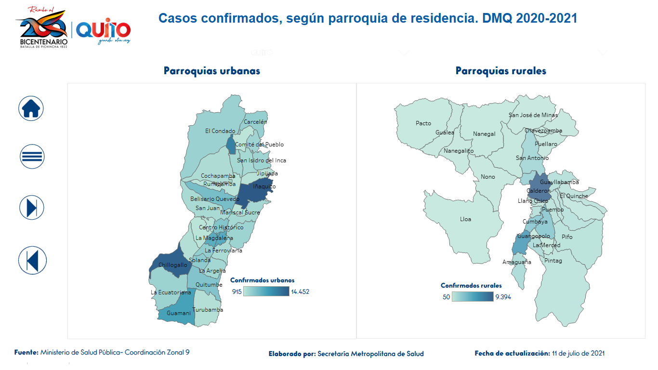
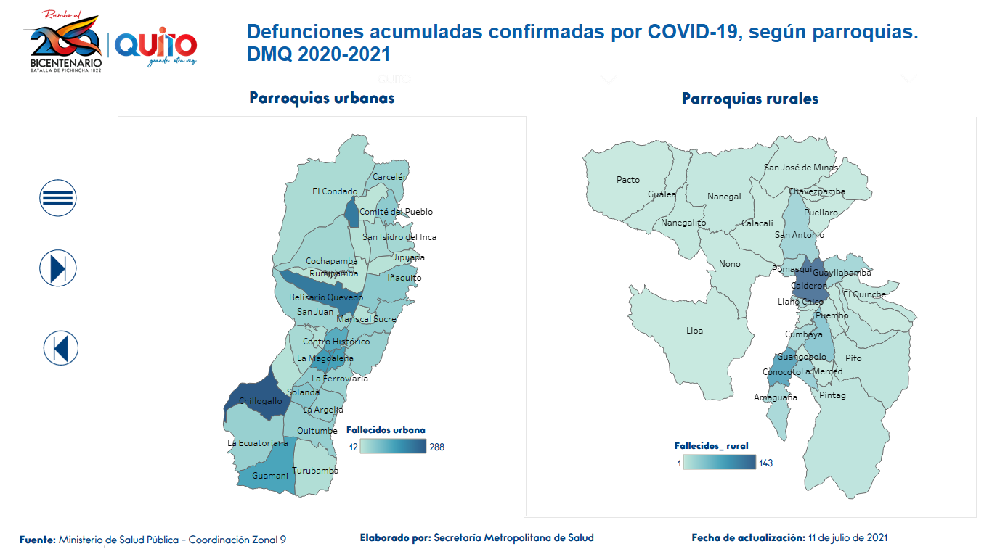
Resumen epidemiológico
Distribución de casos confirmados según parroquia. DMQ 2020-2021
Parroquias Rurales: Casos y Defunciones
Parroquias Urbanas: Casos y Defunciones
Fallecidos
Fallecidos
CASOS
CASOS
* Incluye los casos en donde no se conoce la parroquia exacta de residencia del usuario
Fuente: MSP-CZ9
Elaborado por: MSP-CZ9
Fecha de actualización: 11 de julio de 2021

Slide 7
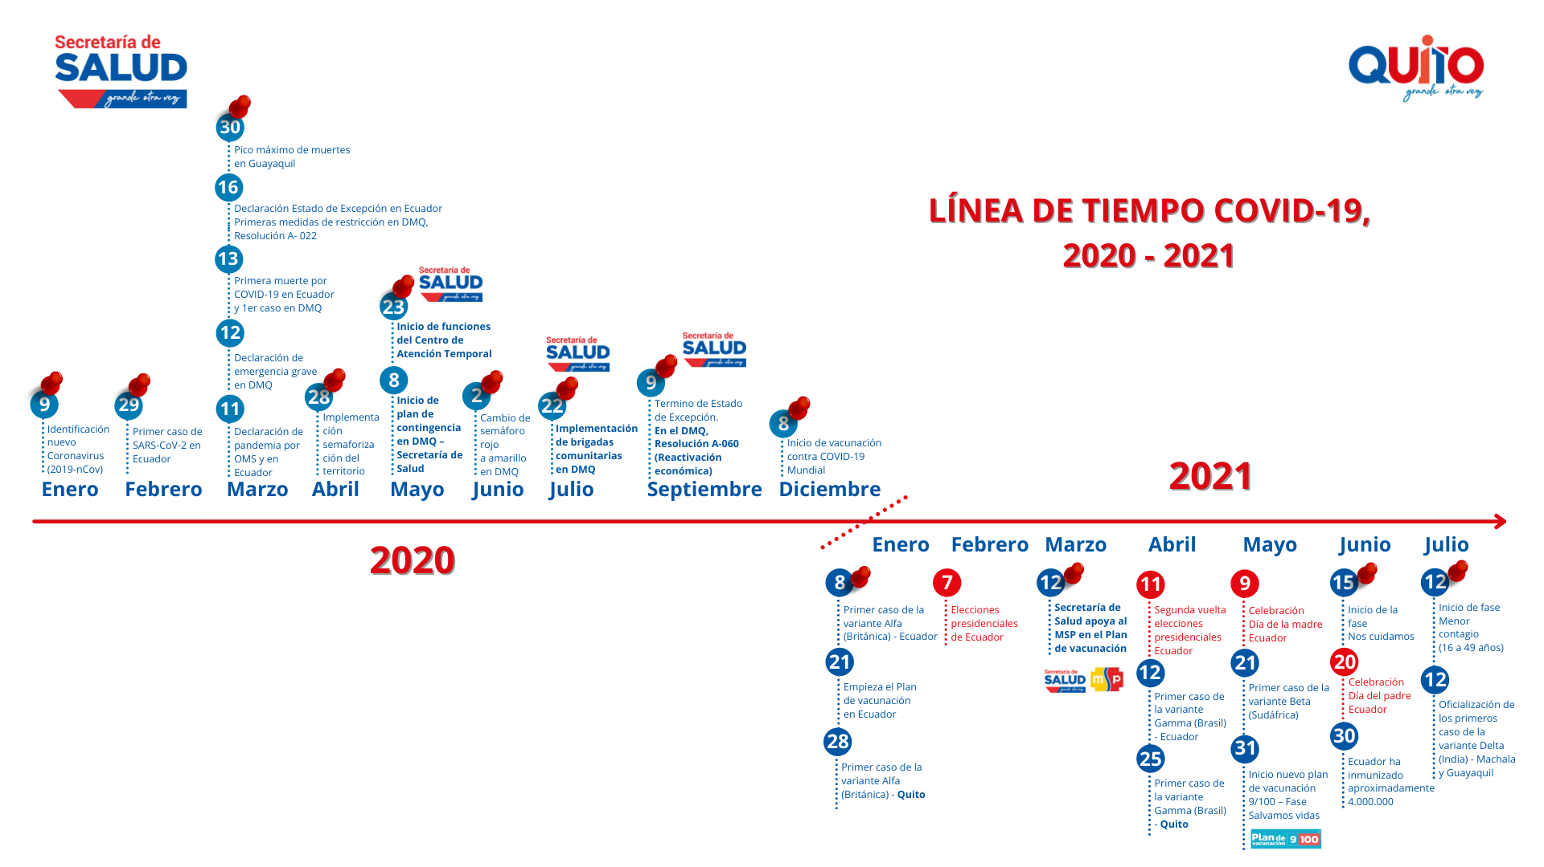
Línea de tiempo y casos confirmados Covid-19
Fuente: Municipio de Quito, Coordinación de Salud Zona9 (CZ9)
Elaborado por: Dirección Metropolitana de Políticas y Planeamiento de la Salud (DMPPS)
Fecha de actualización: 11 de julio de 2021

Slide 8
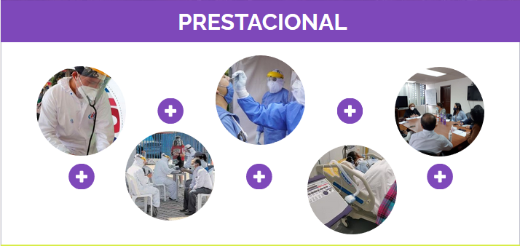
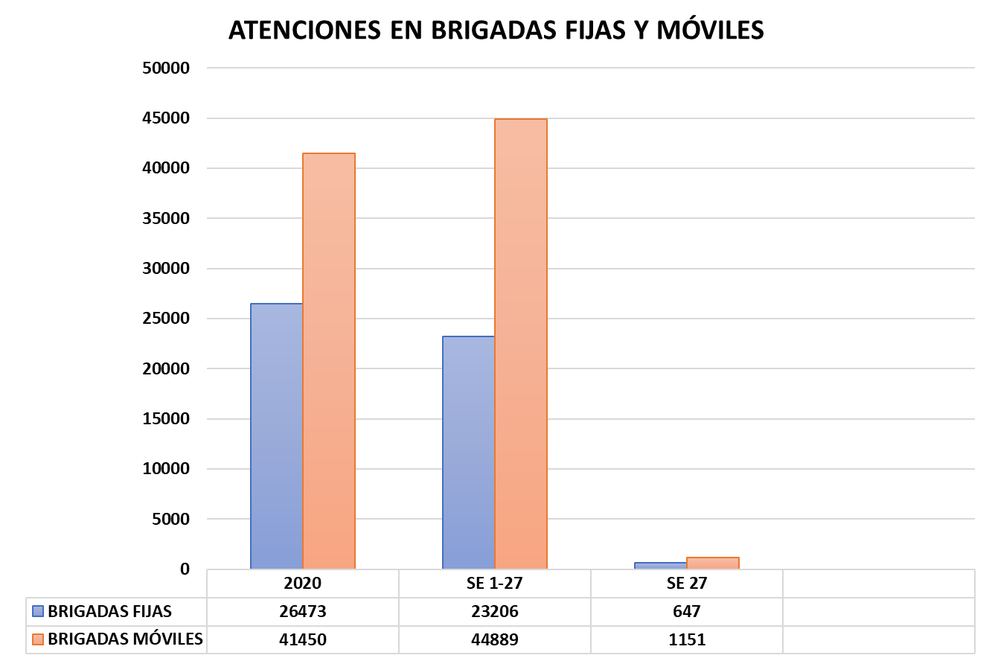
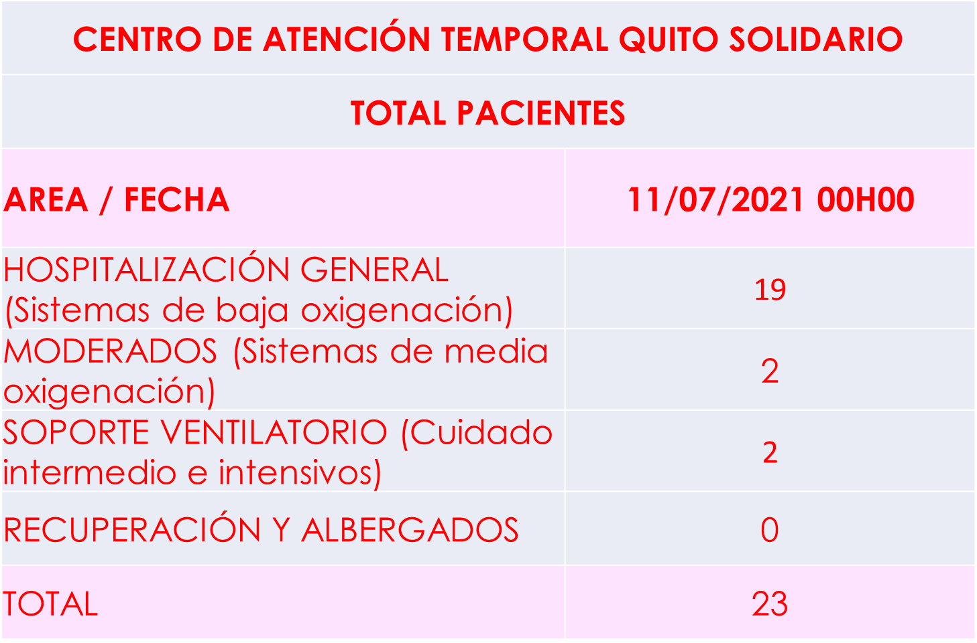
Resultados del Modelo de Intervención Integral
2020
ATENCIONES 67.923
CENTRO DE ATENCIÓN TEMPORAL -CAT
2021 SE 1-27
68.095
2021 SE 27
1798
Desde Enero/21
100 camas 23% ocupación
10 días estada promedio
TOTAL 136.018

Slide 9
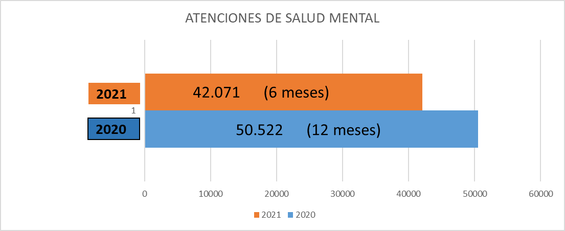
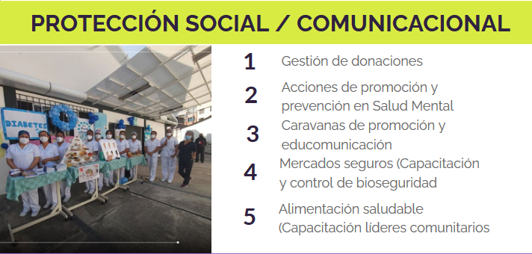
ATENCIONES DE SALUD MENTAL
Comunicación Comunitaria y Promoción de la Salud
Caravana Quito Saludable contra COVID:
120 barrios /21 parroquias rurales = 141 caravanas realizadas
ATENCIÓN NUTRICIONAL
2020 (12 meses)
99.320
2021 (6 meses)
15.309

Slide 10
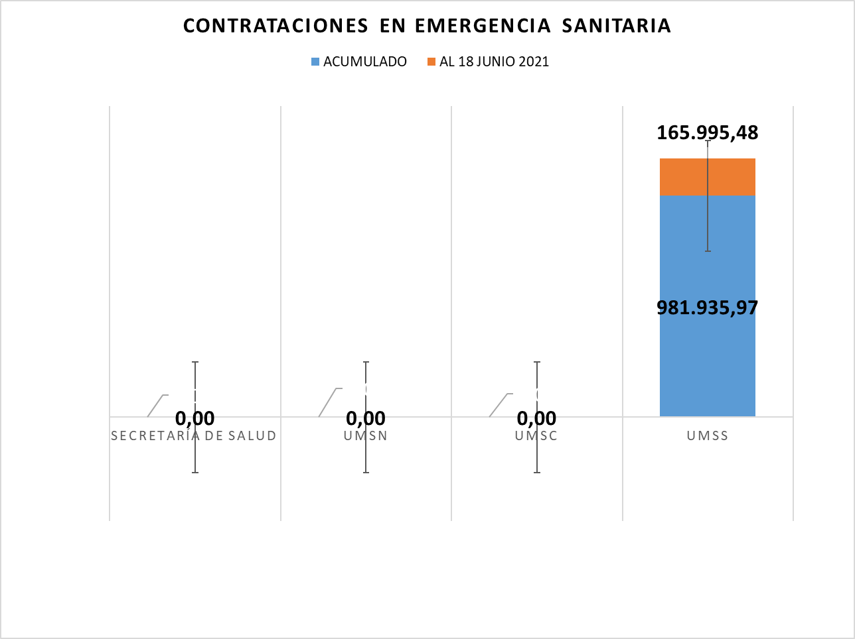
2020
CONTRATACIONES
POR EMERGENCIA
8´104.703,36
2020 - 2021
DONACIÓN EN EMERGENCIA
33 ENTIDADES DONANTES
(medicamentos, insumos médicos, pruebas rápidas)
$ 1´120.200,62
BLOOMBERG PHILANTROPIES
Material comunicacional ($4.199,80)
AGENCIA TURCA TIKA
Materiales para proyecto SIPAQ (52.693,39)
PROGRAMA MUNDIAL DE ALIMENTOS
Dispositivos médicos ($7.878,00)

Slide 11


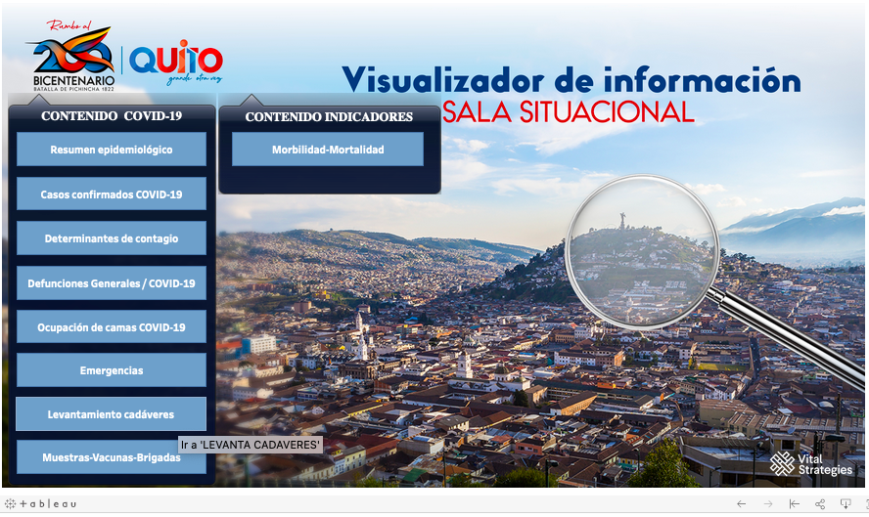
Información disponible en la página web de la Secretaría de Salud…
Sala de situación virtual
https://public.tableau.com/app/profile/secretar.a.metropolitana.de.salud/viz/VisorsalasituacionalDMQ_16249873843630/MENU

